Slide 1
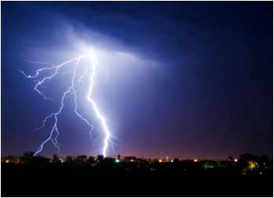
আজকের ক্লাসে সবাইকে স্বাগতম
Notes:
শিক্ষার্থীদের স্বাগতম, ক্লাসের প্রতি মনোযোগ আকর্ষণ এবং পাঠে আবহ সৃষ্টির জন্য চিত্রটি দেওয়া হয়েছে।

Slide 2
পরিচিতি
পাঠ পরিচিতি
শ্রেণিঃ সপ্তম
বিষয়ঃ বিজ্ঞান
অধ্যায়ঃ দশম
পাঠঃ ৫
নমিতা রানী
সহকারী শিক্ষক
হাড়ীভাঙ্গা উচ্চ বিদ্যালয়
কালুখালী,রাজবাড়ী।
Notes:
কন্টেন্টটি মানসম্মত করার জন্য মতামত দিলে কৃতজ্ঞ থাকবো।

Slide 3
নিচের ভিডিওটি লক্ষ্য কর
আপেলের ইলেকট্রন তার দিয়ে প্রবাহিত হয়ে মোবাইলের ব্যাটিরীকে চার্জিত করছে।
ভিডিওতে কী দেখলে?
Notes:
পাঠ শিরোনাম ঘোষনা করার জন্য প্রথমে ভিডিও দেখিয়ে শিক্ষার্থীদের স্থির বিদ্যুৎ হতে চল বিদ্যুৎ সৃষ্টি সম্পর্কে প্রাসঙ্গিক প্রশ্ন করা যেতে পারে এবং তাদের উত্তরের মাধ্যমে পাঠ ঘোষনা করা যেতে পারে।
ভিডিওতে মোবাইলটি চার্জিত হলো কেন? উত্তরঃ আপেল থেকে চার্জ তারের মধ্য দিয়ে প্রবাহিত হয়ে মোবাইল চার্জিত হলো।
আপেলে কিরুপ বিদ্যুৎ ছিল? উত্তরঃ স্থির বিদ্যুৎ।
তার দিয়ে প্রবাহিত বিদ্যুৎকে কী বলা যায়? উত্তরঃ চলবিদ্যুৎ

Slide 4
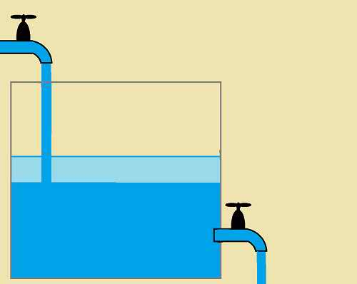
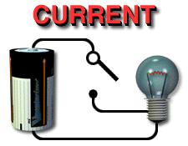
নিচের চিত্রদুটি লক্ষ্য কর
ইলেকট্রন প্রবাহ
পানির প্রবাহ
স্থির অবস্থায়।
ট্যাংকে পানি কি অবস্থায় থাকে?
ব্যাটারীতে বিদ্যুৎ কি অবস্থায় থাকে?
স্থির অবস্থায়।
চলমান অবস্থায়।
নলে পানি কি অবস্থায় আছে?
চলমান অবস্থায়।
তারে বিদ্যুৎ কি অবস্থায় আছে?
Notes:
অথবা পাঠ শিরোনাম ঘোষনা করার জন্য প্রথমে চিত্র দেখিয়েও শিক্ষার্থীদের স্থির বিদ্যুৎ হতে চল বিদ্যুৎ সৃষ্টি সম্পর্কে প্রাসঙ্গিক প্রশ্ন করা যেতে পারে এবং তাদের উত্তরের মাধ্যমে পাঠ ঘোষনা করা যেতে পারে।
ট্যাংকে পানি কী অবস্থায় থাকে? উত্তরঃ স্থির অবস্থায়।
ট্যাপ খুলে দিলে পাইপে পানি কী অবস্থায় থাকে? উত্তরঃ চলমান অবস্থায়।

Slide 5
স্থির বিদ্যুৎ হতে চল বিদ্যুৎ সৃষ্টি

Slide 6
এই পাঠ শেষে শিক্ষার্থীরা...
স্থির বিদ্যুৎ ও চল বিদুৎ কী তা বলতে পারবে।
স্থির বিদ্যুৎ হতে কিভাবে চল বিদুৎ সৃষ্টি হয় তা ব্যাখ্যা করতে পারবে ।
স্থির বিদ্যুৎ ও চল বিদ্যুতের ব্যবহার উল্লেখ করতে পারবে

Slide 7
দলীয় কাজ
স্থির বিদ্যুৎ হতে চল বিদ্যুৎ সৃষ্টি
সময়ঃ ১০ মিনিট
প্রয়োজনীয় উপকরণঃ প্লাস্টিকের চিরুনি বা কলম, কাগজের টুকরা ।
নিজ নিজ কলম মাথায় ঘসে কাগজের টুকরার নিকট ধর। এবার কলমটি হাত দিয়ে স্পর্শ করে পুনরায় কাগজের টুকরার নিকট ধর এবং নিচের প্রশ্নের উত্তর খাতায় লিখ।
প্রশ্ন | উত্তর
কলম মাথায় ঘষে কাগজের টুকরার নিকট ধরায় কী ঘটে?
কলমটি হাত দিয়ে স্পর্শ করে কাগজের টুকরার নিকট ধরায় কী ঘটে?
কলম হাত দিয়ে স্পর্শ করায় কাগজের টুকরাকে আকর্ষণ করে না কেন?
Notes:
আজেকর পাঠের প্রথম ও দ্বিতীয় শিখনফলের উদেশ্যে পরীক্ষাটি দেওয়া হয়েছে। উপকরণ সরবরাহ করে কাজটি শিক্ষার্থীদের করতে দেওয়া যেতে পারে এবং প্রশ্নগুলির উত্তর শিক্ষার্থীদের খাতায় লিখতে বলা যেতে পারে। (আদ্র আবহাওয়ায় ব্যাখ্যার মাধ্যমে বুঝানো যেতে পারে।)

Slide 8
উত্তর মিলিয়ে নাও
প্রশ্ন | উত্তর
কলম মাথায় ঘষে কাগজের টুকরার নিকট ধরায় কী ঘটে?
কলমটি হাত দিয়ে স্পর্শ করে কাগজের টুকরার নিকট ধরায় কী ঘটে?
কলম হাত দিয়ে স্পর্শ করায় কাগজের টুকরাকে আকর্ষণ করে না কেন?
কলম কাগজের টুকরাগুলোকে আকর্ষণ করে
কলম কাগজের টুকরাগুলোকে আর আকর্ষণ করে না।
কারণ ইলেকট্রন হাত বেয়ে মাটিতে চলে গেছে
Notes:
শিক্ষার্থীদের খাতা দেখার পর উত্তর মিলিয়ে নিতে বলা যেতে পারে।

Slide 9
স্থির বিদ্যুৎ ও চল বিদ্যুৎ
চার্জের প্রবাহ
পরিবাহী
বিদ্যুৎ কোষ বা ব্যাটারী- স্থির বিদ্যুৎ সঞ্চিত আছে।
1.5V
চল বিদ্যুৎ- পরিবাহীর মধ্যে দিয়ে ইলেকট্রন প্রবাহ
যে বিদ্যুৎ উৎপত্তি স্থলে স্থির থাকে। যেমন-ব্যাটারী।
প্রশ্নঃ স্থির বিদ্যুৎ কী তা খাতায় লিখ।
প্রশ্নঃ চল বিদ্যুৎ কী তা খাতায় লিখ।
পরিবাহীর মধ্যে দিয়ে চলমান বিদ্যুৎ। যেমন- বিদ্যুৎ লাইন।
Notes:
আজকের পাঠের দ্বিতীয় শিখনফলের উদেশ্য আরো বিস্তারিত ভাবে বুঝিয়ে দেওয়ার জন্য চিত্রটি দেওয়া হয়েছে। ব্যাটারীর স্থির বিদ্যুত কিভাবে পরিবাহীতে চল তড়িতে রুপান্তরিত হচ্ছে তা ব্যাখ্যা দেয়া যেতে পারে।

Slide 10
চিত্রের ঘটনার সঙ্গে তোমার কাজের তুলনা কর।
প্রোটন
ইলেকট্রন
ভূ-সংযুক্ত লোহার দন্ড
পশমী কাপড়
প্লাষ্টিক দন্ড
ঘর্ষণের ফলে সামান্য পরিমার বিদ্যুৎ উৎপন্ন হয় যা স্পর্শে মাটিতে চলে যায়
Notes:
আজেকর পাঠের দ্বিতীয় শিখনফলের সঙ্গে পরীক্ষাটিকে তুলনা্ করার জন্য ভিডিওটি দেওয়া হয়েছে। ভিডিওটি প্রদর্শনের পর প্রশ্নটি শিক্ষার্থীদের খাতায় লিখতে বলা যেতে পারে।
এরূপ পরীক্ষা আদ্র আবহাওয়ায় সম্ভব নয় বলে ব্যাখ্যার মাধ্যমে বুঝিয়ে দেওয়া যেতে পারে।

Slide 11
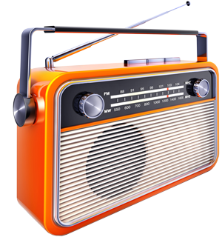
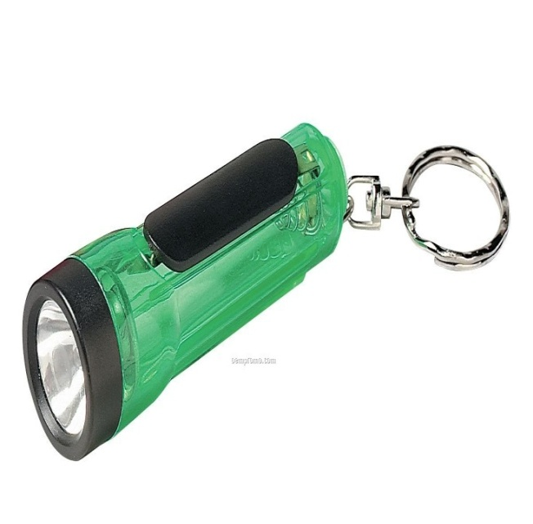
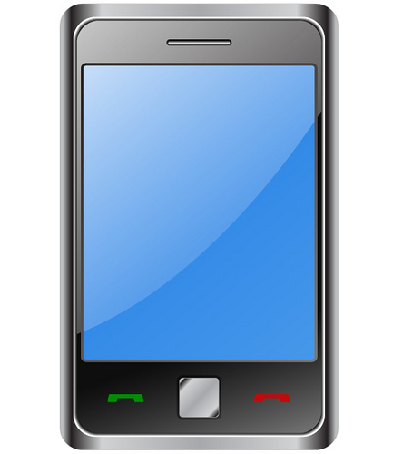
স্থির বিদ্যুতের ব্যবহার
এরুপ যন্ত্রে ব্যাটারীর সঞ্চিত বিদ্যুৎ ব্যবহৃত হয়
Notes:
যেমন মোবাইলের ব্যাটারীতে বিদ্যুৎ সঞ্চিত থাকে যা মোবাইলে সংযোগের ফলে মোবাইলকে সক্রিয় করে। অনুরূপ অন্যান্য যন্ত্রের ব্যাখ্যা প্রদান করা যেতে পারে।

Slide 12
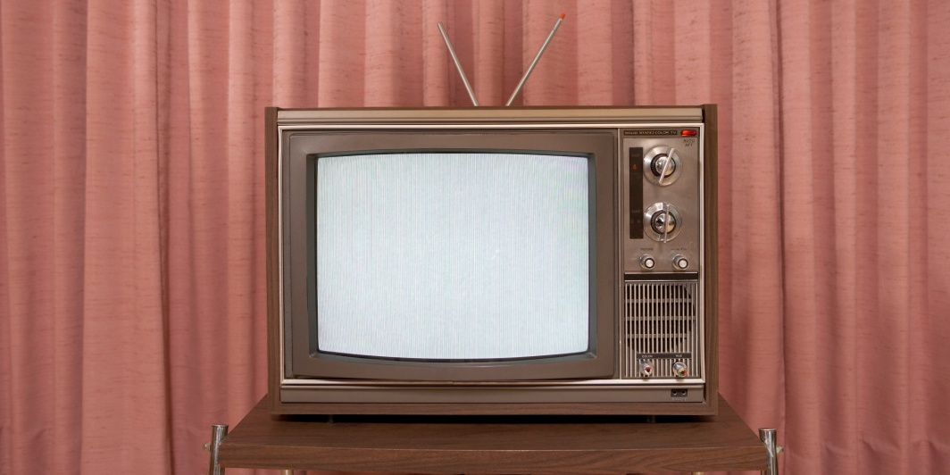
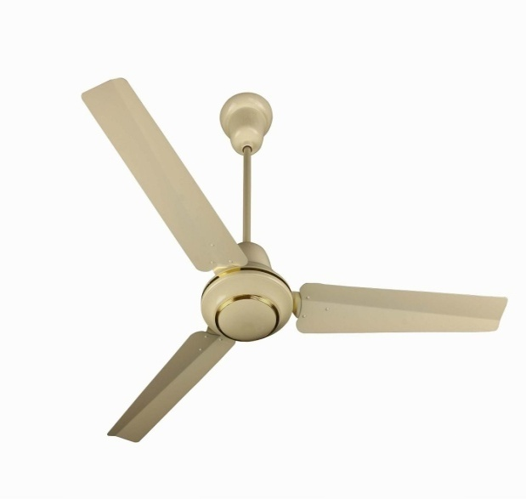
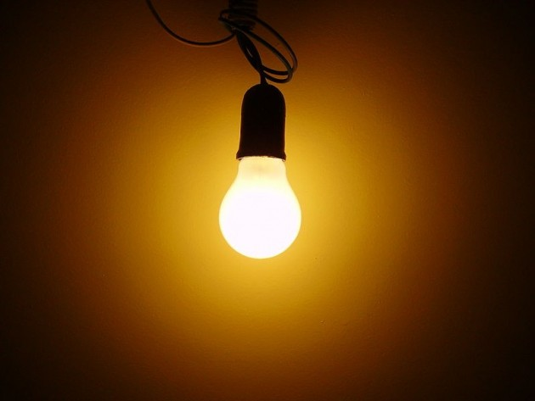
চল বিদ্যুতের ব্যবহার
এরুপ যন্ত্রে চল বিদ্যুৎ ব্যবহৃত হয়
Notes:
বাল্ব বা ফ্যানের বিদ্য্যু সংযোগ দেখায়ে ব্যাখ্যা প্রদান করা যেতে পারে।

Slide 13
বহুনির্বাচনী প্রশ্ন
প্রশ্নঃ ১
চার্জিত বস্তু হাত দিয়ে ধরলে চার্জ কোথায় যায় ?
(ক) শরীরে
(খ) বায়ুতে
সঠিক উত্তর জানতে বৃত্তে ক্লিক করি
(গ) মাটিতে
(ঘ) পানিতে
প্রশ্নঃ ২
ঘর্ষনের ফলে-
i. প্রচুর পরিমাণ বিদ্যুৎ উৎপন্ন হয়।
ii. নিদিষ্ট পরিমান বিদ্যুৎ উৎপন্ন হয়।
iii. সামান্য পরিমান বিদ্যুৎ উৎপন্ন হয়।
নিচের কোনটি সঠিক?
(ক) i
(খ) ii
সঠিক উত্তর জানতে বৃত্তে ক্লিক করি
(ঘ) i, ii
(গ) ii, iii
Notes:
বৃত্তে ক্লিকের পুর্বেই শিক্ষার্থীর কাজ থেকে সম্ভাব্য উত্তর বের করে উত্তর মিলানো যেতে পারে।

Slide 14
মূল্যায়ন
১
স্থির বিদ্যুৎ কী ?
২
চল বিদ্যুৎ কী ?
৩
স্থির বিদ্যুৎ হতে কিভাবে চল বিদ্যুৎ সৃষ্টি হয়?
Notes:
প্রশ্নের উত্তরে শিক্ষার্থীদের সহায়তা করা যেতে পারে।

Slide 15
গুরুত্বপূর্ণ শব্দ
ঘর্ষণ
আকর্ষণ
স্থির বিদ্যুৎ
চল বিদ্যুৎ
Notes:
শিক্ষার্থীরা শব্দগুলো খাতায় লিখে নিতে পারে।

Slide 16
বাড়ির কাজ
১ম ধাপ
চিরুনি মাথায় ঘষে কাগজের টুকরার কাছে ধর।
২য় ধাপ
এবার চিরুনিটি জানালার গ্রিল স্পর্শ করে পুনরায় কাগজের টুকরার কাছে ধর।
১ম ও ২য় ধাপ হতে প্রমাণ কর যে স্থির বিদ্যুৎ হতে চল বিদ্যুৎ সৃষ্টি হয়।
উপরোক্ত পরীক্ষার পর্যবেক্ষণ ও তোমার মতামত খাতায় লিখ।
Notes:
শুষ্ক আবহাওয়ায় পরীক্ষা করা সম্ভব।

Slide 17
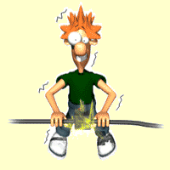
সাবধান বিপদজনক
ধন্যবাদ
Notes:
মানুষের শরীরের মধ্যে দিয়ে বিদ্যুত প্রবাহিত হয় তাই সাবধান করা যেতে পারে।

